Slide 1
2022-07-22 박준현
CSS & JavaScript

Slide 2
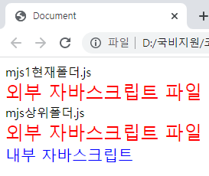
실습 – 외부 자바스크립트 파일
<!DOCTYPE html>
<html>
<head>
<title>Document</title>
<script src="./mjs1.js"></script>
</head>
<body>
<script src="../mjs.js"></script>
<script>
document.write("<div style='color:blue; font-size: 20px;'>내부 자바스크립트</div>");
</script>
</body>
</html>
./는 현재 파일과 같은 위치에 있는 mjs1.js파일을 불러옴
../는 현재 파일의 상위 폴더에 있는 mjs.js파일을 불러옴

Slide 3
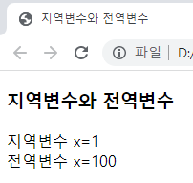
실습 – 지역 변수와 전역 변수
<!DOCTYPE html>
<html>
<head>
<title>지역변수와 전역변수</title>
</head>
<body>
<h3>지역변수와 전역변수</h3>
<script>
var x=100;
function f() {
var x=1;
document.write("지역변수 x=" + x);
document.write("<br>");
document.write("전역변수 x="+ this.x);
}
f();
</script>
</body>
</html>
전역 변수 : 해당 스크립트 문 내에서만 전역 변수
지역 변수 : 함수가 실행될 때만 생성되고 소멸함
this.x는 스크립트문의 전역 변수 x를 뜻함

Slide 4
실습 – 연산자
<!DOCTYPE html>
<html><head>
<title>상수</title>
</head><body>
<h3>상수 Literal</h3><hr>
<script>
var oct =0o15;
var hex =0x15;
var condition = true;
document.write("8진수 0o15는 10진수로" + oct + "<br>");
document.write("16진수 0x15sms 10진수로" + hex + "<br>");
document.write("condition은" + condition + "<br>");
document.write('문자열 : 단일 인용부호로도 표현' + "<br>");
document.write("그녀는 \"누구세요\"라고 했습니다." + "<br><hr>");
var x = 32;
var total = 100+x*2/4-3;
var div = x/10;
var mod = x%2;
document.write("x : " + x + "<br>");
document.write("100 + x*2/4 - 3 = " + total + "<br>");
document.write("x/10 = " + div + "<br>");
document.write("x%2 = " + mod + "<br><hr>");
var x=13, y=7;
document.write("x : " + x + ", y=" + y + "<br>");
document.write("x == y : " + (x == y) + "<br>");
document.write("x != y : " + (x != y) + "<br>");
document.write("x >= y : " + (x >= y) + "<br>");
document.write("x > y : " + (x > y) + "<br>");
document.write("x <= y : " + (x <= y) + "<br>");
document.write("x < y : " + (x < y) + "<br><hr>");
var a=3, b=5;
document.write("a=" + a + ", b=" + b + "<br>");
document.write("두 수의 차이 : " + ((a>b)?(a-b):(b-a)) + "<br><hr>");
var name = "kitae";
document.write(name == "kitae");
document.write("<br>");
document.write(name > "park");
</script>
</body></html>

Slide 5
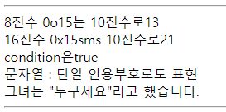
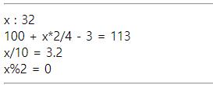
실습 – 연산자
var oct =0o15;
var hex =0x15;
var condition = true;
document.write("8진수 0o15는 10진수로" + oct + "<br>");
document.write("16진수 0x15sms 10진수로" + hex + "<br>");
document.write("condition은" + condition + "<br>");
document.write('문자열 : 단일 인용부호로도 표현' + "<br>");
document.write("그녀는 \"누구세요\"라고 했습니다." + "<br><hr>");
0o15는 8진수, 0x15는 16진수
문자열 내에 큰 따옴표("") 표현 시 \＂사용
var x = 32;
var total = 100+x*2/4-3;
var div = x/10;
var mod = x%2;
document.write("x : " + x + "<br>");
document.write("100 + x*2/4 - 3 = " + total + "<br>");
document.write("x/10 = " + div + "<br>");
document.write("x%2 = " + mod + "<br><hr>");
/는 나누기, %는 나머지

Slide 6
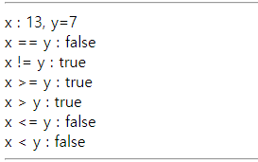


실습 – 연산자
var x=13, y=7;
document.write("x : " + x + ", y=" + y + "<br>");
document.write("x == y : " + (x == y) + "<br>");
document.write("x != y : " + (x != y) + "<br>");
document.write("x >= y : " + (x >= y) + "<br>");
document.write("x > y : " + (x > y) + "<br>");
document.write("x <= y : " + (x <= y) + "<br>");
document.write("x < y : " + (x < y) + "<br><hr>");
111
<논리 연산자>
var a=3, b=5;
document.write("a=" + a + ", b=" + b + "<br>");
document.write("두 수의 차이 : " + ((a>b)?(a-b):(b-a)) + "<br><hr>");
<3항 연산자>
(a>b)?(a-b):(b-a)
(a>b)가 true이면 (a-b), false이면 (b-a)
var name = "kitae";
document.write(name == "kitae");
document.write("<br>");
document.write(name > "park");

Slide 7
실습 – 연산자
<!DOCTYPE html>
<html>
<head>
<title>대입 연산</title>
</head>
<body>
<h3>대입 연산</h3>
<hr>
<script>
var x=3, y=3, z=3;
document.write("x=" + x + ", y=" + y);
document.write(", z=" + z + "<br><br>");
x += 3;
y *= 3;
z %= 2;
document.write("x += 3; 실행 후, x=" + x + "<br>");
document.write("y *= 3; 실행 후, y=" + y + "<br>");
document.write("x %= 2; 실행 후, z=" + z + "<br><hr>");
var x=13, y=7;
document.write("x=" + x + ", y=" + y + "<br><br>");
document.write("x == y : " + (x == y) + "<br>");
document.write("x != y : " + (x != y) + "<br><hr>");
var x=true, y=false;
document.write("x=" + x + ", y" + y + "<br><br>");
document.write("x && y : " + (x&&y) + "<br>");
document.write("x || y : " + (x||y) + "<br>");
document.write("!x : " + (!x) + "<br>");
document.write("<hr>");
document.write("(3>2) && (3<4) : " + ((3>2)&&(3<4)) + "<br>");
document.write("(3==-2) || (-1<0) : " + ((3==-2)||(-1<0)) + "<br><hr>");
var num1 = 35;
document.write("num1=" + num1 + "<br>")
var num2 = num1++;
document.write("num2=" + num2 + "<br>")
var num3 = ++num1;
document.write("num3=" + num3 + "<br><hr>")
document.write("abc" + 23 + "<br>")
document.write(23 + "abc" + "<br>")
document.write(23 + "35" + "<br>")
document.write(23 + 35 + "<br>")
document.write("abc" + 23 + "<br>")
document.write(23 + 35 + "abc" + "<br>")
document.write("abc" + 23 + 35 + "<br>")
</script>
</body></html>

Slide 8
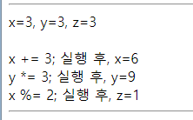
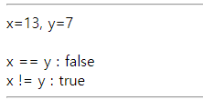
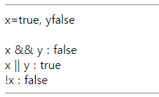
실습 – 연산자
var x=3, y=3, z=3;
document.write("x=" + x + ", y=" + y);
document.write(", z=" + z + "<br><br>");
x += 3; y *= 3; z %= 2; document.write("x += 3; 실행 후, x=" + x + "<br>");
document.write("y *= 3; 실행 후, y=" + y + "<br>");
document.write("x %= 2; 실행 후, z=" + z + "<br><hr>");
a += b : a = a+b
a *= b : a = a*b
a /= b : a = a/b
a %= b : a = a%b
var x=13, y=7;
document.write("x=" + x + ", y=" + y + "<br><br>");
document.write("x == y : " + (x == y) + "<br>");
document.write("x != y : " + (x != y) + "<br><hr>");
== : 같다
!= : 다르다
var x=true, y=false;
document.write("x=" + x + ", y" + y + "<br><br>");
document.write("x && y : " + (x&&y) + "<br>");
document.write("x || y : " + (x||y) + "<br>");
document.write("!x : " + (!x) + "<br>");
document.write("<hr>");
a && b : 논리 AND연산
a || b : 논리 OR연산
!a : 논리 NOT연산

Slide 9


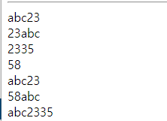
실습 – 연산자
document.write("(3>2) && (3<4) : " + ((3>2)&&(3<4)) + "<br>");
document.write("(3==-2) || (-1<0) : " + ((3==-2)||(-1<0)) + "<br><hr>");
var num1 = 35;
document.write("num1=" + num1 + "<br>")
var num2 = num1++;
document.write("num2=" + num2 + "<br>")
var num3 = ++num1;
document.write("num3=" + num3 + "<br><hr>")
전향 후향 연산자
a = b++ : 선 출력 후 연산
a = ++b : 선 연산 후 출력
document.write("abc" + 23 + "<br>")
document.write(23 + "abc" + "<br>")
document.write(23 + "35" + "<br>")
document.write(23 + 35 + "<br>")
document.write("abc" + 23 + "<br>")
document.write(23 + 35 + "abc" + "<br>")
document.write("abc" + 23 + 35 + "<br>")
문자열이 먼저 나오면 + 뒤에도 문자열로 연산
숫자가 먼저 나오면 + 뒤에는 더하기 연산

Slide 10
Error 노트
Style태그는 중괄호 { }를 사용하고, Script태그 내에서는 소괄호()를 사용하다 보니 혼동이 생겨 Script태그를 작성시 중괄호를 사용하여 오류가 발생하였습니다.

Slide 11

감사합니다.

